Slide 1
EK FİYAT FARKI UYGULAMA ESASLARI
SÖZLEŞMENİN DEVRİ
17.03.2022

Slide 2
22 Ocak 2022 tarihinde Resmi Gazete’de 4735 sayılı Kamu İhale Sözleşmeleri Kanununa Geçici 5. madde eklendi.
Geçici 5. madde
Ek Fiyat Farkı
Sözleşmelerin Devri ‘ni tanımladı.
Ancak uygulamaya alınabilmesi için usül ve esasları yayınlamak üzere «Cumhurbaşkanlığı yetkilidir» dendi.

Slide 3
!!!
GEÇİCİ MADDE 5 – Ülkemizde ve dünyada hammadde temininde ve tedarik zincirlerinde yaşanan aksaklıklar ile girdi fiyatlarındaki beklenmeyen artışlar nedeniyle 1/12/2021 tarihinden önce 4734 sayılı Kanuna göre ihalesi yapılan ve bu maddenin yürürlüğe girdiği tarih itibarıyla devam eden veya bu maddenin yürürlüğe girdiği tarihten önce fesih veya tasfiye edilmeksizin kabulü/geçici kabulü yapılan mal ve hizmet alımları ile yapım işlerine ilişkin Türk lirası üzerinden yapılan sözleşmelerde, 1/7/2021 ile 31/12/2021 tarihleri arasında (bu tarihler dâhil) gerçekleştirilen kısımlar için, ihale dokümanında fiyat farkı verilmesine ilişkin hüküm bulunup bulunmadığına bakılmaksızın, 1/7/2021 ile 30/11/2021 tarihleri arasında (bu tarihler dâhil) ihalesi yapılan işlerde ihale tarihinin (son teklif verme tarihi) içinde bulunduğu aya ait endeks, 1/7/2021 tarihinden önce ihale edilen işlerde ise 2021 yılı Haziran ayına ait endeks temel endeks olarak kabul edilerek ve sözleşme fiyatları kullanılarak yüklenicinin başvurusu üzerine sözleşmesine göre hesaplanan fiyat farkına ilave olarak ek fiyat farkı verilebilir.

Slide 4
UYGULAMA USÜL VE ESASLARI
24.02.2022 tarihinde resmi gazetede usul ve esaslar yayınlanarak ek fiyat farkı ve devir işlemleri başlatılmış oldu.

Slide 5
EK FİYAT FARKI ALINABİLMESİ İÇİN ŞARTLAR
Esasların yürürlüğe girdiği tarihten itibaren 30 gün içerisinde idareye yazılı olarak başvurması zorunludur.
(Son başvuru tarihi 25.03.2022)
4734 sayılı Kamu İhale Kanununa göre 1/12/2021 tarihinden önce ihalesi yapılan

Slide 6
EK FİYAT FARKI ALINABİLMESİ İÇİN ŞARTLAR
22/1/2022 tarihi itibarıyla devam eden
veya
22/1/2022 tarihinden önce fesih veya tasfiye edilmeksizin kabulü/geçici kabulü yapılan
mal ve hizmet alımları ile yapım işlerine ilişkin fiyat farkı
hesaplanır.

Slide 7
EK FİYAT FARKI HANGİ DÖNEME AİT VERİLİR?
1/7/2021 ile 31/12/2021 tarihleri arasında (bu tarihler dâhil) gerçekleştirilen kısımlar için
mal ve hizmet alımları ile yapım işlerine ilişkin fiyat farkı hesaplanacaktır.

Slide 8
EK FİYAT FARKINDA DİKKAT EDİLECEK HUSUSLAR
Ek fiyat farkı hesaplanması, ihale dokümanındaki fiyat farkına ilişkin hükümlerin uygulanmasını etkilemez.(Katsayı Hariç)
Ek fiyat farkı hesaplamalarında 1/7/2021 ile 31/12/2021 tarihleri arasında (bu tarihler dâhil) sözleşmelerin gerçekleştirilen kısımlarının iş veya teslim programına uygun olması şartı aranmaz.
İş veya teslim süresi 1/7/2021 tarihinden önce sona eren ancak bu tarihten sonra gecikme cezası uygulanarak devam eden sözleşmelerde, ek fiyat farkı hesaplanmaz.

Slide 9
EK FİYAT FARKINDA DİKKAT EDİLECEK HUSUSLAR
Sözleşmenin ifasının idareden kaynaklanan nedenlerle gecikmesi nedeniyle yükleniciye süre uzatımı verilmiş olması halinde, iş kalemleri ya da gruplarının iş programına uygun gerçekleştirilip gerçekleştirilmediğine bakılmaksızın 1/7/2021 ile 31/12/2021 tarihleri arasında (bu tarihler dâhil) yapılan imalat ve işlere ek fiyat farkı hesaplanır.
Bu Esasların uygulanması sonucu ilave olarak ödenecek tutarlar ek fiyat farkı olup, yüklenici ile idare arasında imzalanan sözleşme bedelini değiştirmez.

Slide 10
EK FİYAT FARKI NASIL HESAPLANIR?
TEMEL ENDEKS NEDİR?(Go)
1/7/2021 tarihinden önce ihale edilen işlerde 2021 yılı Haziran ayına ait olarak Türkiye İstatistik Kurumu tarafından yayımlanan ilgili endeksi
1/7/2021 ile 30/11/2021 tarihleri arasında (bu tarihler dâhil) ihalesi yapılan işlerde ihale tarihinin (son teklif verme tarihinin) içinde bulunduğu aya ait olarak Türkiye İstatistik Kurumu tarafından yayımlanan ilgili endeksi ifade eder

Slide 11
EK FİYAT FARKI NASIL HESAPLANIR?
E Katsayısı NEDİR?
İhale dokümanında fiyat farkı hesaplanmayacağı düzenlenen sözleşmelerde
E=0,56
Yİ-ÜFE Genel” endeksi esas alınarak fiyat farkı hesaplanacağı düzenlenen sözleşmelerde
E=0,41
Fiyat farkı hesabında kullanılacak girdilerin ağırlık oranlarına ilişkin temsil katsayıları ile hesaplanacağı düzenlenen sözleşmelerde
E=0,33

Slide 12
YAPIM İŞLERİNDE EK FİYAT FARKI NASIL HESAPLANIR?
a ve b bendleri için
Pn= Gn/Go
olmak üzere,
Fe = An x E x ( Pn - 1 ) formülü kullanılır
Pn Fiyat farkı katsayısı
Go Temel Endeks Gn Güncel Endeks
Fe Ek fiyat farkı tutarı
An BF işlerde uygulama ayında gerçekleşen iş kalemlerinin sözleşme birim fiyatlarıyla çarpılması sonucu bulunan tutarı (TL), ATGB işlerde ise uygulama ayında gerçekleşen ilerleme yüzdesiyle sözleşme bedelinin çarpılması sonucu bulunan tutarı (TL),

Slide 13
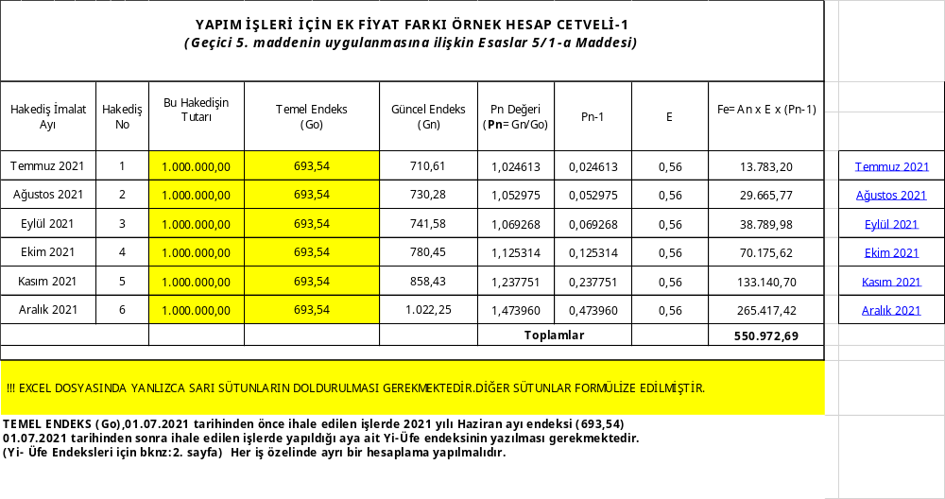
YAPIM İŞLERİNDE EK FİYAT FARKI NASIL HESAPLANIR?

Slide 14

YAPIM İŞLERİNDE EK FİYAT FARKI NASIL HESAPLANIR?

Slide 15
HİZMET ALIMLARINDA EK FİYAT FARKI NASIL HESAPLANIR?
HİZMET ALIMI İSTİSNALARI
Araştırma ve geliştirme, piyasa araştırması ve anket, tanıtım, toplantı, organizasyon, sergileme, mesleki eğitim, fotoğraf, film, fikri ve güzel sanatlar gibi nitelikleri itibarıyla kısa süreli hizmetler ile sigorta, muhasebe ve 4734 sayılı Kanunun 48 inci maddesinde yer alan danışmanlık hizmetlerinden mali ve hukuki nitelikteki hizmet alımlarında bu Esaslara göre ek fiyat farkı hesaplanmaz.

Slide 16
HİZMET ALIMI İSTİSNALARI
4734 sayılı Kanunun 48 inci maddesinde
Mimarlık ve mühendislik, etüt ve proje, harita ve kadastro, her ölçekte imar planı, imar uygulama, ÇED raporu hazırlanması, plan, yazılım geliştirme, tasarım, teknik şartname hazırlanması, denetim ve kontrolörlük gibi teknik, mali, hukuki veya benzeri alanlardaki hizmetler, danışmanlık hizmet sunucularından alınır.
Danışmanlık hizmetleri, bu bölümde yer alan hükümlere uygun olarak sadece belli istekliler arasında ihale usulü ile ihale edilir. Ancak yaklaşık maliyeti 13 üncü maddenin (b) bendinin (2) numaralı alt bendinde hizmet alımları için öngörülen üst limit tutarının dört katının (3.494.820TL:) altında kalan danışmanlık hizmetleri, hizmet alımı ihalesiyle gerçekleştirilebilir

Slide 17
HİZMET ALIMLARINDA EK FİYAT FARKI NASIL HESAPLANIR?
a ve b bendleri için
Pn= Gn/Go
olmak üzere,
Fe = An x E x ( Pn - 1 ) formülü kullanılır
Pn Fiyat farkı katsayısı
Go Temel Endeks Gn Güncel Endeks
Fe Ek fiyat farkı tutarı
An BF işlerde uygulama ayında gerçekleşen iş kalemlerinin sözleşme birim fiyatlarıyla çarpılması sonucu bulunan tutarı (TL), ATGB işlerde ise uygulama ayında gerçekleşen ilerleme yüzdesiyle sözleşme bedelinin çarpılması sonucu bulunan tutarı (TL),

Slide 18

HİZMET ALIMLARINDA EK FİYAT FARKI NASIL HESAPLANIR?
C bendi için
Pn= 00000000000000
olmak üzere,
Fe = An x E x ( Pn - 1 ) formülü kullanılır
a1 Haftalık çalışma saatinin tamamı idarede kullanılan işçiliklerin ağırlık oranını temsil eden ve 6 ncı maddeye göre fiyat farkı hesaplanan sabit bir katsayıyı
a2 Haftalık çalışma saatinin tamamı idarede kullanılmayan işçiliklerin ağırlık oranını temsil eden sabit bir katsayıyı
b_{1,1} Akaryakıtın ağırlık oranını temsil eden sabit bir katsayıyı (b_{1,1}= k x b₁),
b_{1,2} Diğer katı,sıvı yakıtların ağırlık oranını temsil eden sbt katsayı [b_{1,2}= (1-k) x b₁]
b2 Malzeme veya diğer hizmetlerin ağırlık oranını temsil eden sabit bir katsayıyı c Makine ve ekipmanın amortismanına ilişkin ağırlık oranını temsil eden sabit bir katsayıyı ifade eder.

Slide 19
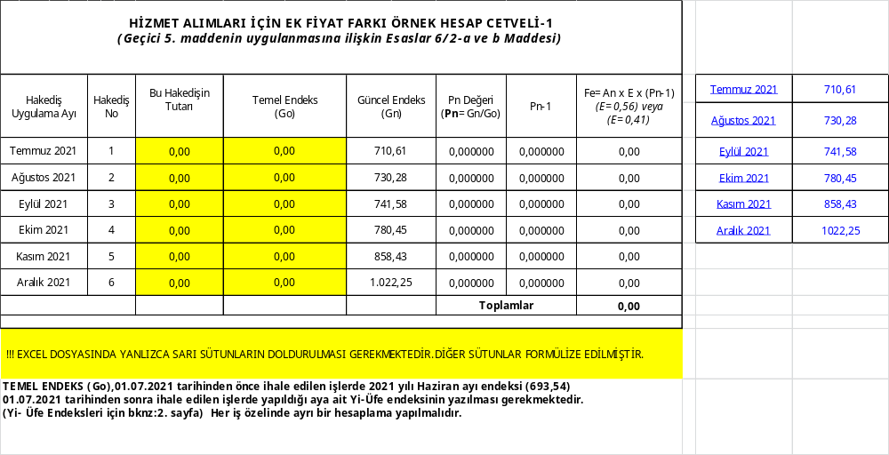
HİZMET ALIMLARINDA EK FİYAT FARKI NASIL HESAPLANIR?

Slide 20
MAL ALIMLARINDA EK FİYAT FARKI NASIL HESAPLANIR?
MAL ALIMI İSTİSNALARI
İhale tarihi (son teklif verme tarihi) ile teslim tarihi arasındaki süre 60 takvim günü ve altında olan mal alımlarında (kısmi teslim yapılan mal alımlarında bu sürede teslim edilen kısımlar için),
İhale dokümanında fiyat farkı hesaplanacağı düzenlenen elektrik, ilaç, petrol ürünleri ve sıvılaştırılmış petrol gazı ürünleri alımlarında,
ek fiyat farkı hesaplanmaz.

Slide 21
MAL ALIMLARINDA EK FİYAT FARKI NASIL HESAPLANIR?
a bendi için
F_{e} = (M x B) x E x [(G_{n}/G₀) -1] formülü kullanılır
Fe Ek fiyat farkı tutarı
M Teslim edilen mal kalemi miktarını
B Sözleşme fiyatını
Go Temel Endeks Gn Güncel Endeks

Slide 22
EK FİYAT FARKI HESAPLANMASINDA İSTİSNAİ DURUMLAR
4734 sayılı Kanun kapsamındaki idarelerin bu Kanundan istisna edilen (3 üncü maddesindeki istisnalar dâhil) mal ve hizmet alımları ile yapım işlerine ilişkin imzalanan sözleşmeleri için, bu Esasların yürürlüğe girdiği tarihten itibaren 120 gün içinde ilgili mevzuatında düzenleme yapılması kaydıyla, ek fiyat farkı hesaplanabilir ve/veya bu sözleşmeler devredilebilir.
Devlet Malzeme Ofisi Genel Müdürlüğünün idareler adına gerçekleştirdiği alımlarda ek fiyat farkı hesaplanmaz.

Slide 23
EK FİYAT FARKINA AİT SORU İŞARETLERİ
Doğrudan Teminde ek fiyat farkı verilir mi?
Ek fiyat farkı hesabına hakediş düzenlenir mi?
Ek fiyat farkına fatura kesilir mi?
Ek fiyat farkı faturasına KDV, damga vergisi , gelir vergisi kesilir mi?
Ek fiyat farkına ek kesin teminat alınır mı?
31.12.2021 tarihinden sonrada devam eden işler için fiyat farkı verilir mi?

Slide 24
SÖZLEŞMENİN DEVRİ
GENEL HUSUSLAR
Yüklenicinin bu Esasların yürürlüğe girdiği tarihten itibaren 60 gün içerisinde idareye yazılı olarak başvuruda bulunması ve idarenin onayı ile devredilebilir.
Devredilen sözleşmelerde devir alacaklarda ilk ihaledeki şartlar, devir tarihi itibarıyla aranır. Ancak, yüklenimi ortak girişim tarafından yürütülen sözleşmelerde ortaklar arasında devir veya hisse devirlerinde ilk ihaledeki yeterlik şartları aranmaz.
Devredilecek sözleşmelerden damga vergisi alınmaz. Sözleşmeyi devreden yüklenicinin teminatı iade edilir.
Sözleşmenin devredilmesi durumunda, ilk yüklenicinin ek fiyat farkına ilişkin talebi olması halinde ek fiyat farkı hesaplanır.

Slide 25
YENİ FİYAT FARKI DÜZENLEMESİ
4734 Sayılı Kamu İhale Kanununa Göre İhale Edilen Mal Alımları, Hizmet Alımları ve Yapım İşlerinde Uygulanacak Fiyat Farkına İlişkin Esaslarda değişiklik yapan Esaslar uyarınca ilanı veya duyurusu 28 Mart 2022 ve sonraki tarihlerde yapılacak ihalelerde geçerli olmak üzere;

Slide 26
YENİ FİYAT FARKI DÜZENLEMESİ
Mal alımlarında:
Elektrik, doğalgaz, petrol ürünleri, LPG ve ilaç alımları dışında kalan diğer mal alımlarında süresi 180 takvim gününü aşanlar için, sözleşmenin 180 takvim gününü aşan kısmı için fiyat farkı verilmesi imkânı getirilmiştir.
Sıvılaştırılmış doğalgaz (LNG) alımlarının fiyat farkı hesabında EPDK tarafından yayımlanan fiyatlar esas alınacaktır.

Slide 27
YENİ FİYAT FARKI DÜZENLEMESİ
Hizmet alımlarında:
Sözleşme süresi 365 takvim gününü aşan hizmet alımlarında fiyat farkı hesaplanması zorunluluğu getirilmiştir.
İdarece ihale dokümanında fiyat farkı verileceğine ilişkin düzenleme yapılması durumunda, hizmette kullanılacak girdilerin ağırlık katsayılarının ve kullanılacak alt endekslerin dokümanda belirlenmesi zorunlu hale getirilmiştir.
Akaryakıt girdisinin fiyat farkı hesabında EPDK tarafından yayımlanan fiyatlar esas alınacaktır.

Slide 28
YENİ FİYAT FARKI DÜZENLEMESİ
Yapım işlerinde:
Sözleşme süresi 365 takvim gününü aşan yapım işlerinde fiyat farkı hesaplanması zorunluluğu getirilmiştir.
İdarece ihale dokümanında fiyat farkı verileceğine ilişkin düzenleme yapılması durumunda, hizmette kullanılacak girdilerin ağırlık katsayılarının ve kullanılacak alt endekslerin dokümanda belirlenmesi zorunlu hale getirilmiştir.
Akaryakıt girdisinin fiyat farkı hesabında EPDK tarafından yayımlanan fiyatlar esas alınacaktır.

